Slide 1
第六章 真实感图形绘制
基本概念
隐藏面消除
光照处理
纹理映射

Slide 2
基本概念
真实感图形绘制：通过综合利用数学、物理学、计算机等知识在计算机图形输出设备上绘制出能够以假乱真的美丽景象。

Slide 3
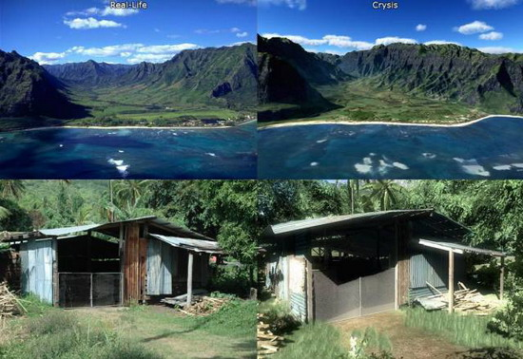
真实世界
虚拟世界

Slide 4
基本概念
真实感图形绘制原理
根据假定的光照条件和景物外观因素，依据一定的光照模型，计算可见面投射到观察者眼中的光强度大小，并将它转换成适合图形设备的颜色值，生成投影画面上每一个象素的光强度，使观察者产生身临其境的感觉。

Slide 5
基本概念
三维图形绘制流程
场景造型
取景变换
裁剪
投影变换
窗口到视区变换
光栅化
光照计算
隐面消除

Slide 6
基本概念
真实感图形绘制步骤
  在计算机中进行场景造型；
  进行取景变换和透视变换；
  进行消隐处理；
  进行真实感图形绘制。

Slide 7
6.1 隐藏面消除
基本概念
深度缓存器算法
区间扫描线算法
深度排序算法
区域细分算法
光线投射算法
BSP树算法
多边形区域排序算法
OpenGL中的消隐

Slide 8
基本概念
物体的消隐或隐藏线面的消除：在给定视点和视线方向后，决定场景中哪些物体的表面是可见的，哪些是被遮挡不可见的。

Slide 9
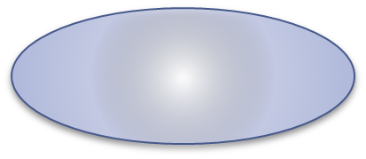
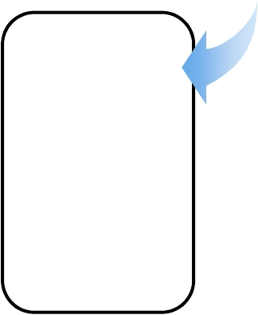
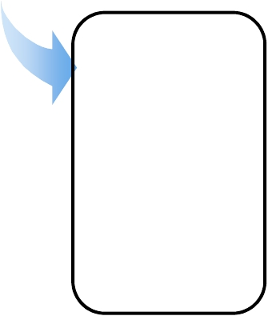


基本概念
两种基本算法
以构成图像的每一个像素为处理单元，对场景中的所有表面，确定相对于观察点是可见的表面，用该表面的颜色填充该像素
以三维场景中的物体对象为处理单元，在所有对象之间进行比较，除去完全不可见的物体和物体上不可见的部分
在和投影点到像素连线相交的表面中，找到离观察点最近的表面；
用该表面上交点处的颜色填充该像素；
判定场景中的所有可见表面；
用可见表面的颜色填充相应的像素以构成图形；

Slide 10
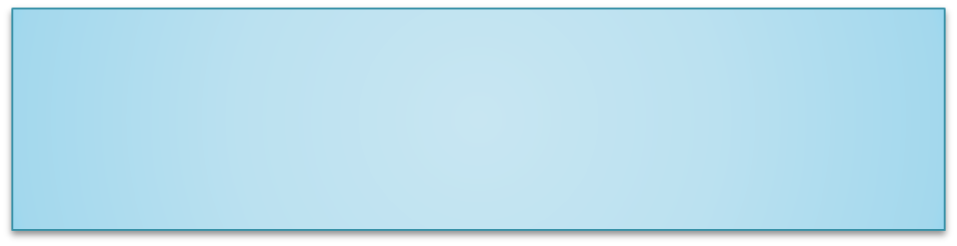

基本概念
基本的原则
各景物表面按照距离视点远近排序的结果，用于确定消隐对象之间的遮挡关系。
排序
连贯性是指所考察的物体或视区内的图像局部保持不变的一种性质，用于提高排序效率。
连贯性
Notes:
*
1999年7月07/16/96
*
<number>##

Slide 11
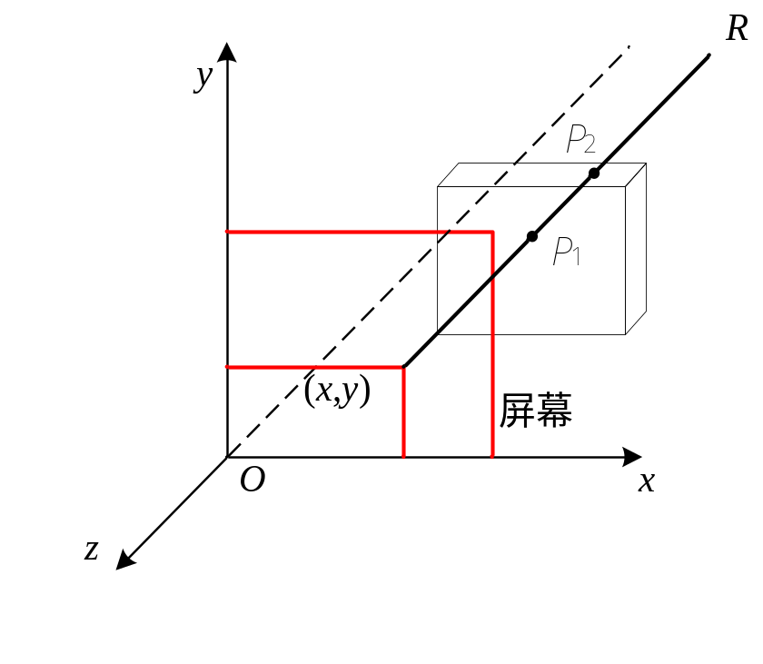
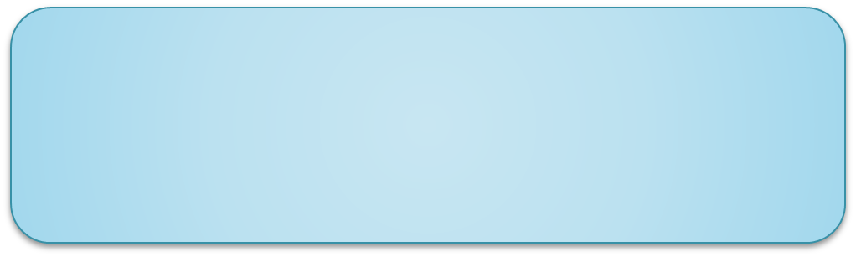
6.1.1 深度缓存器算法（ Z-buffer）
基本思想
对屏幕上每一个像素点，找到此像素投影线与所有多边形交点中离观察者最近的点，此点的属性（颜色或灰度）值即为这一屏幕像素点的属性值。
Notes:
*
1999年7月07/16/96
*
<number>##

Slide 12
深度缓存器算法（ Z-buffer）
  需两块存储器
  帧缓存：保存屏幕坐标系上各象素点的颜色。
  Z缓存：保存屏幕坐标系上各象素点所对应的深度值。
算法步骤
  初始化：把Z缓存中各(x,y)单元置为z的最小值，而帧缓存各(x,y)单元置为背景色。
  在把物体表面相应的多边形扫描转换成帧缓存中的信息时，对于多边形内的每一采样点(x,y)进行处理：
Notes:
*
1999年7月07/16/96
*
<number>##

Slide 13
深度缓存器算法（ Z-buffer）
    计算采样点(x,y)的深度z(x,y)；
    如z(x,y)大于Z缓存中在(x,y)处的值，则把z(x,y)存入Z缓存中的(x,y)处，再把多边形在z(x,y)处的颜色值存入帧缓存的(x,y)地址中。
Notes:
*
1999年7月07/16/96
*
<number>##

Slide 14


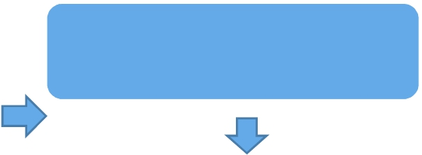

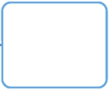



深度缓存器算法（ Z-buffer）
优点
缺点
可把整个平面分成若干区域，一区一区来显示，这样z缓冲器的单元数只要等于屏幕上一个区域的象素个数。
简单、
可靠
需要一个额外的z缓冲器
克服
不需要对显示物体的面预先进行排序，有利于硬件实现
工作量
大
如果把这个区域取成屏幕上一行，就得到了扫描线z缓冲器算法

Slide 15
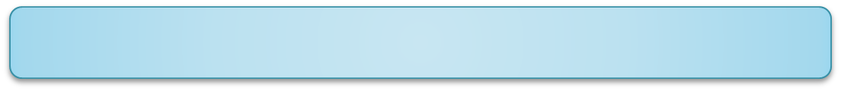
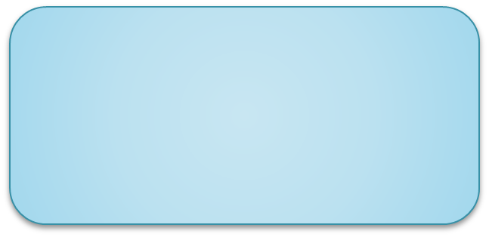
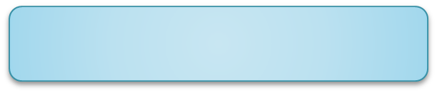
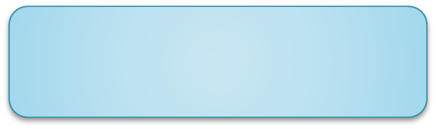
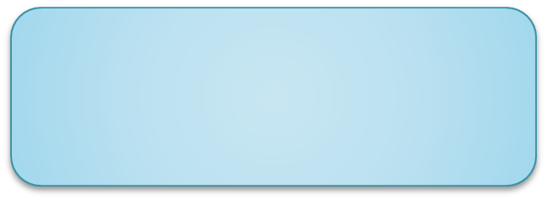
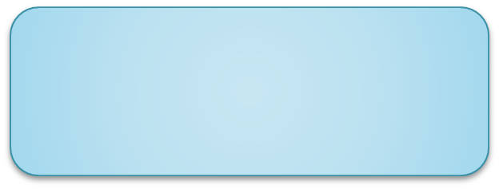
深度缓存器算法（ Z-buffer）
算法思想
z缓冲器的单元数和一条扫描线上的像素数目相同
从最上面的一条扫描线开始工作，向下对每一条扫描线作处理
把相应的帧缓冲器单元置成底色，在z缓冲器中存放z的极小值。对每个多边形检查它在oxy平面上的投影和当前的扫描线是否相交
若不相交，则不考虑该多边形
如果相交，则扫描线和多边形边界的交点是成对的出现
对每对交点中间的像素计算多边形所在平面对应点的深度(即z值)，并和z缓冲器中相应单元存放的深度值作比较。
若前者大于后者，则z缓冲器的相应单元内容要被求得的平面深度代替，帧缓冲器相应单元的内容也要换成该平面.
对帧缓冲器每一行都处理完后，就得到了整个消隐后的图形

Slide 16
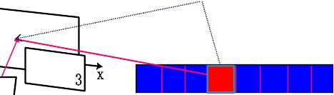

深度缓存器算法（ Z-buffer）
❖ 每处理一条扫描线，都要检查各多边形是否和该线相交，还要计算多边形所在平面上很多点的z值，需要花费很大的计算
❖ 采取类似多边形扫描转换的扫描线算法处理，提高效率
（x,y）

Slide 17
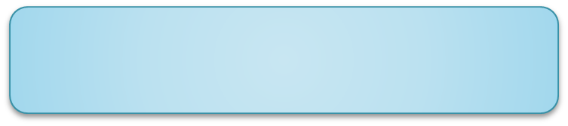
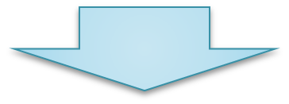
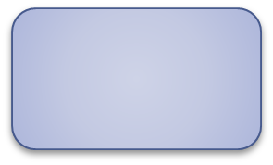
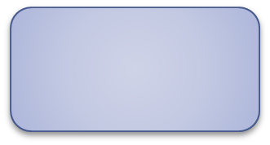
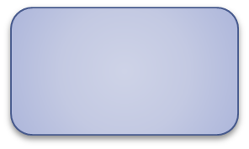
深度缓存器算法（ Z-buffer）
数据结构
1
多边形表
2
边表
3
有效多边形表
4
有效边表
有效多边形表中记录了在平面上的投影和当前考虑的扫描线相交的多边形
系数a、b、c和d，Δy，属性color，编号IP
有效边表中存放多边形的边和当前扫描线相交的边对
上端点x坐标的值，Δy ，Δx，编号IP

Slide 18
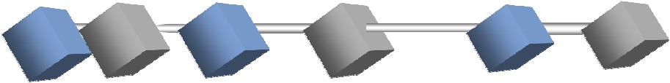






算法如下
1
2
3
4
5
6
建立多边形表和边表，初始化多边形和边的有效表为空。
对当前扫描线y，把帧缓冲器相应行置成底色，z缓冲器的各单元放z的极小值
检查多边形表若有新的多边形涉及当前扫描线，则把它放入有效多边形表中。若有新的多边形加入有效多边形表，则要把该多边形在平面上的投影和扫描线相交的边对加入有效边表中。
若所有扫描线都已经处理完，则算法结束，否则选下一条扫描线为当前扫描线，转步骤3
以最上面的扫描线为当前扫描线
对有效边表中的每个边对，对坐标为(x,y)的像素从左到右依次进行处理。

Slide 19
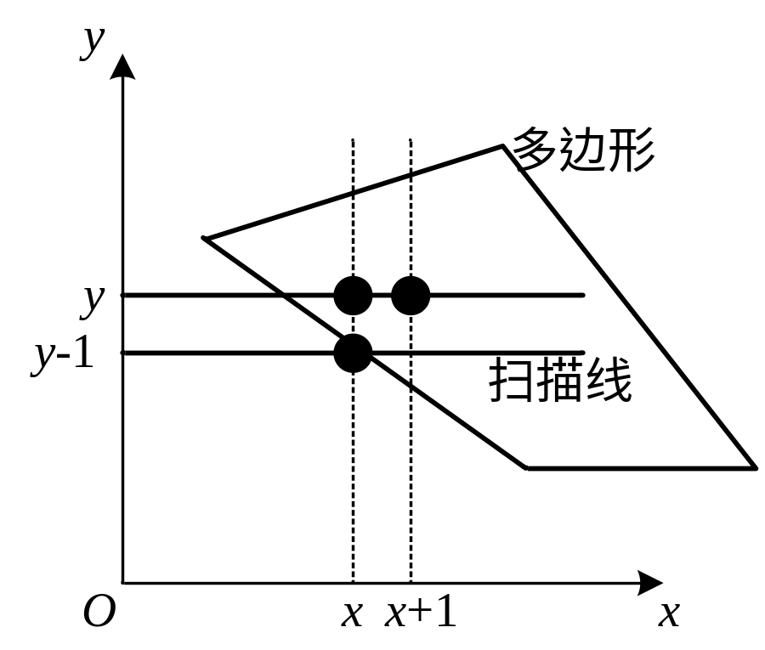
深度缓存器算法（ Z-buffer）
利用扫描线的连贯性加速深度的计算
Notes:
*
1999年7月07/16/96
*
<number>##

Slide 20
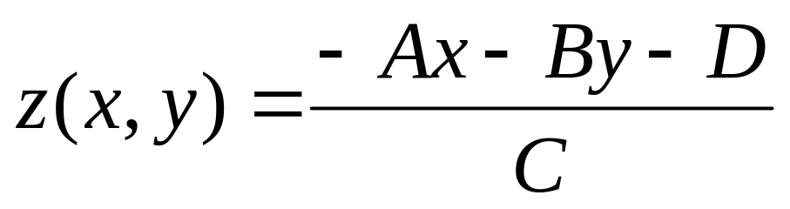
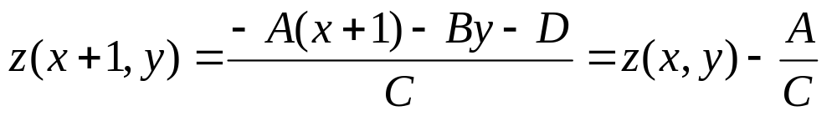
深度缓存器算法（ Z-buffer）
  假定多边形的平面方程为：Ax+By+Cz+D=0。
  扫描线上所有后继点的深度值：
Notes:
*
1999年7月07/16/96
*
<number>##

Slide 21
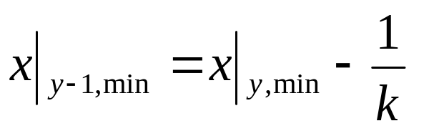
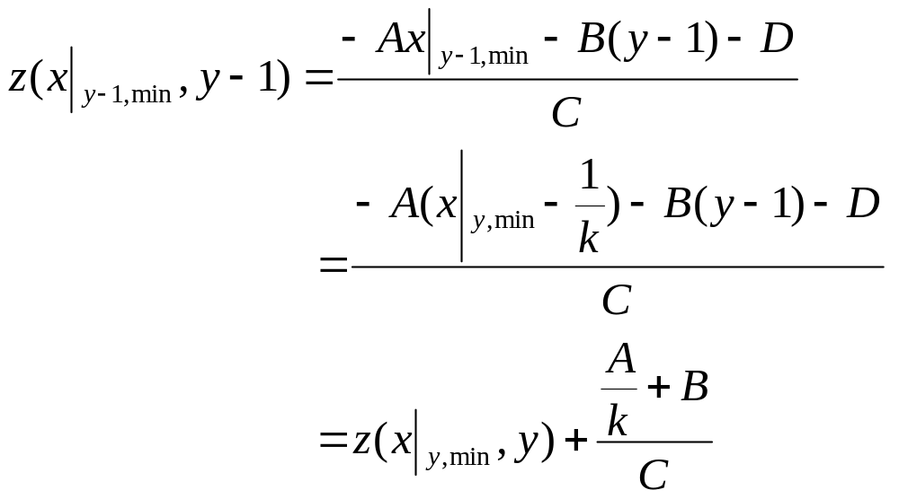
深度缓存器算法（ Z-buffer）
  当处理下一条扫描线y=y-1时，该扫描线上与多边形相交的最左边（x最小）交点的x值可以利用上一条扫描线上的最左边的x值计算：
Notes:
*
1999年7月07/16/96
*
<number>##

Slide 22
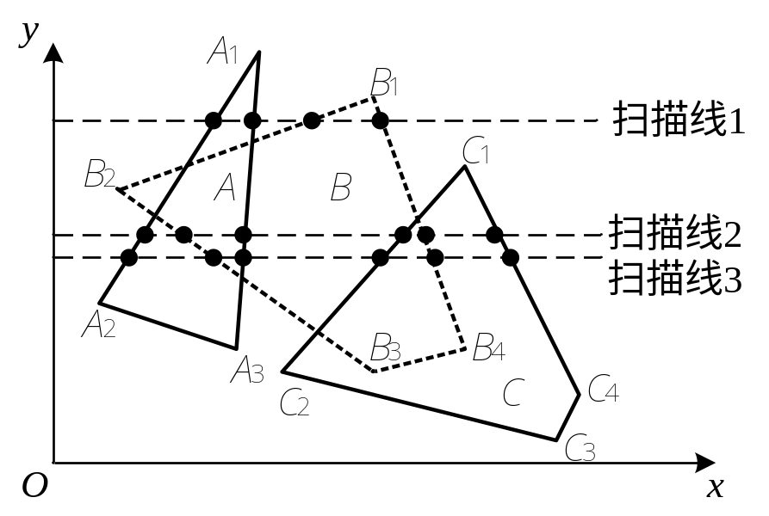
6.1.2 区间扫描线算法
避免对被遮挡区域的采样是进一步提高扫描线算法计算效率的关键。
图9.3 区间扫描线算法原理
算法思想：屏幕上每条扫描线被物体中多边形的边界在屏幕的投影分割成若干相互邻接的子区间，每一个子区间上只有一个可见面，只要在每一个子区间内任一点处，在投影于该处的各多边形中找出在该处深度最大的多边形，则该多边形为扫描线子区间内的唯一可见面。
Notes:
*
1999年7月07/16/96
*
<number>##

Slide 23
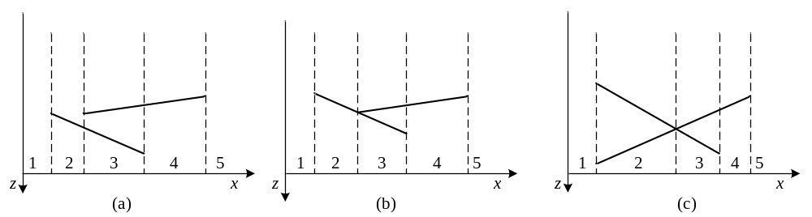
区间扫描线算法
算法
  三张表：边表、多边形表、有效边表。
  分割子区间，确定子区间上的唯一可见面。
图9.4 扫描线子区间
Notes:
*
1999年7月07/16/96
*
<number>##

Slide 24
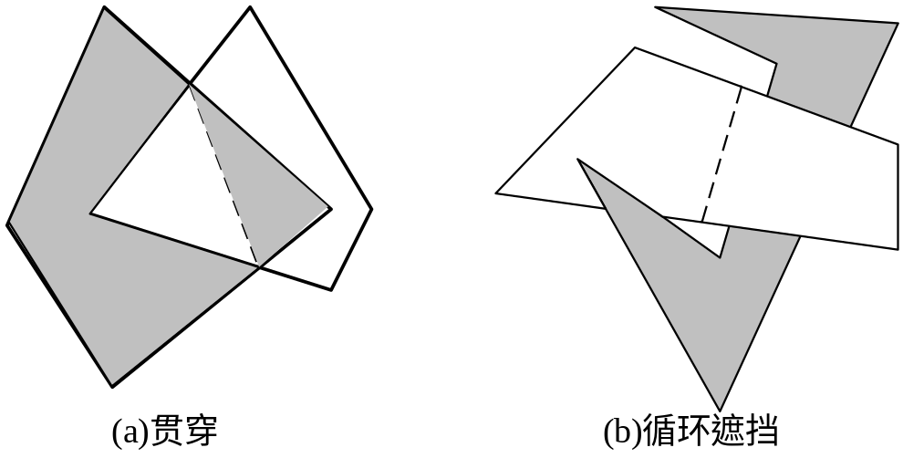
区间扫描线算法
特殊情形
  贯穿情形：为了使算法能处理互相贯穿的多边形，扫描线上的分割点不仅应包含各多边形的边与扫描线的交点，而且应包含这些贯穿边界与扫描线的交点。
  循环遮挡：将多边形进行划分以消除循环遮挡。
图9.5 多边形贯穿和循环遮挡的情形
Notes:
*
1999年7月07/16/96
*
<number>##

Slide 25
区间扫描线算法
有效边表需包含：
扫描线上各子区间的分割点坐标（含贯穿边界形成的分割点，按x升序进行排列）、每个分割点处为各多边形设立的标志位、指向多边形表中各对应多边形的指针。
举例

Slide 26
6.1.3 深度排序算法（画家算法）
算法原理：算法约定距视点近的优先级高，距视点远的优先级低。生成图像时，优先级低的多边形先画，优先级高的多边形后画。这样，后画的多边形就会将先画的多边形遮挡住，从而达到消隐的效果。
算法的关键是多边形排序。
Notes:
*
1999年7月07/16/96
*
<number>##

Slide 27
深度排序算法（画家算法）
算法步骤：
（1）对场景中的所有多边形按z_{min}(多边形)由小到大的顺序存入一个先进先出队列中，记为M，同时初始化一空的先进先出队列N（N中存放已确定优先级的多边形，优先级低的先进，扫描转换时也先处理）。
（2）若M中的多边形个数为1，则将M中的多边形直接加入到N中，算法结束；否则按先进先出的原则从M中取出第一个多边形A进行处理（A是M中z_{min}值最小的多边形），同时将A从M中删除。
（3）从当前M中任意选择一多边形B，对A与B进行判别。

Slide 28
深度排序算法（画家算法）
①若对M中任意的B均有z_{min}(B)>z_{max}(A)，则说明A是M中所有多边形中深度最深的，它与其它多边形在深度方向上无任何重叠，不会遮挡别的多边形。将A按先进先出原则加入N中，转（2）；否则继续。
②否则说明存在某一多边形B，A与B有深度重叠，则需要依次进行以下判别：
A
z
x

Slide 29
深度排序算法（画家算法）
判别多边形A和B在xoy平面上投影的包围盒有无重叠，若无重叠，则A、B在队列中的顺序无关紧要，将A按先进先出原则加入N中，转（2）；否则继续。
x
O
y

Slide 30
深度排序算法（画家算法）
b. 判别多边形A和B在xoy平面上的投影有无重叠，若无重叠，则A、B在队列中的顺序无关紧要，将A按先进先出原则加入N中，转（2）；否则在A与B投影的重叠区域中任取一点，分别计算出A、B在该点处的z值，若A的z值小，说明A优先级低，将A按先进先出原则加入N中，转（2）；若A的z值大，则交换A和B的关系，即将B看作是当前处理对象，转（3）进行M中其它多边形的判别。
A
A
A
B
B
B
C
z
x
z
x
z
x

Slide 31
6.1.4 区域细分算法
算法原理：考察投影平面上的一块区域，如果可以很“容易”地判断覆盖该区域中的哪个或哪些多边形是可见的，则可按这些多边形的光照属性和几何位置计算确定子区域内各像素的显示颜色；否则就将这块区域细分为若干较小的区域，并把上述推断原则递归地应用到每个较小的区域中去。
Notes:
*
1999年7月07/16/96
*
<number>##

Slide 32
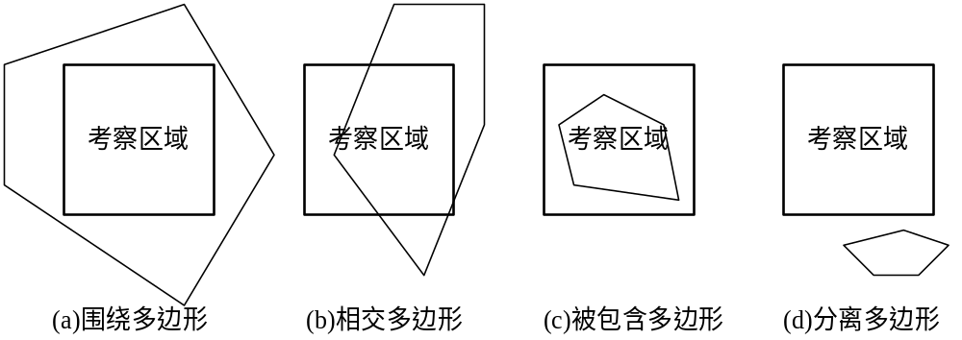
区域细分算法
多边形的分类
多边形的投影与考察区域之间的关系
Notes:
*
1999年7月07/16/96
*
<number>##

Slide 33
区域细分算法
可见性测试
  所有多边形均是该区域的分离多边形，于是可直接将该区域中的所有像素点置为背景颜色。
  针对该区域，仅存在一个相交多边形，或仅存在一个被包含多边形，或仅存在一个围绕多边形。则可先将该区域中的所有像素点置为背景颜色，再将相应多边形的颜色值填入对应像素点的帧缓存中。
Notes:
*
1999年7月07/16/96
*
<number>##

Slide 34
区域细分算法
  针对该区域，有多于一个的相交多边形、被包含多边形或围绕多边形，则计算所有围绕的、相交的、以及被包含的多边形在该区域4个顶点处的z坐标，如果存在一个围绕多边形，它的4个z坐标比其它任何多边性的z坐标都大（最靠近视点），那么，可将该区域中的所有像素点置为该多边形的颜色值。
Notes:
*
1999年7月07/16/96
*
<number>##

Slide 35
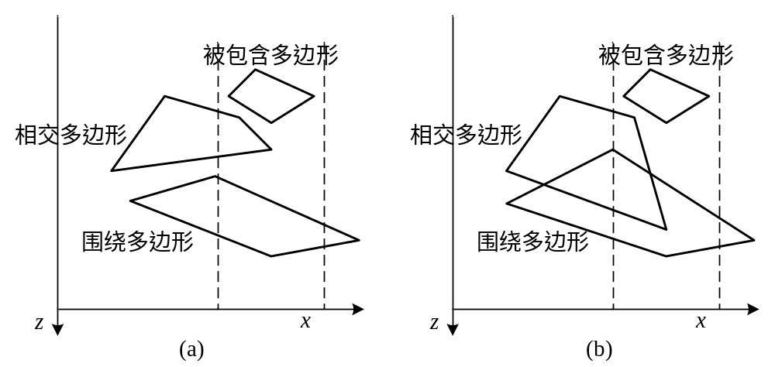
区域细分算法
满足测试条件3的两个例子
注意：对于(b)中的情形，需要对区域细分。
Notes:
*
1999年7月07/16/96
*
<number>##

Slide 36
区域细分算法
区域细分方式有两种：一种是平分为4块，另一种是自适应细分。
经过最多次数的细分后，仍不出现上述三种测试条件的情形，那么只需计算区域点的覆盖多边形在该点处的深度，并将最近的多边形的颜色置为该像素点的颜色。

Slide 37
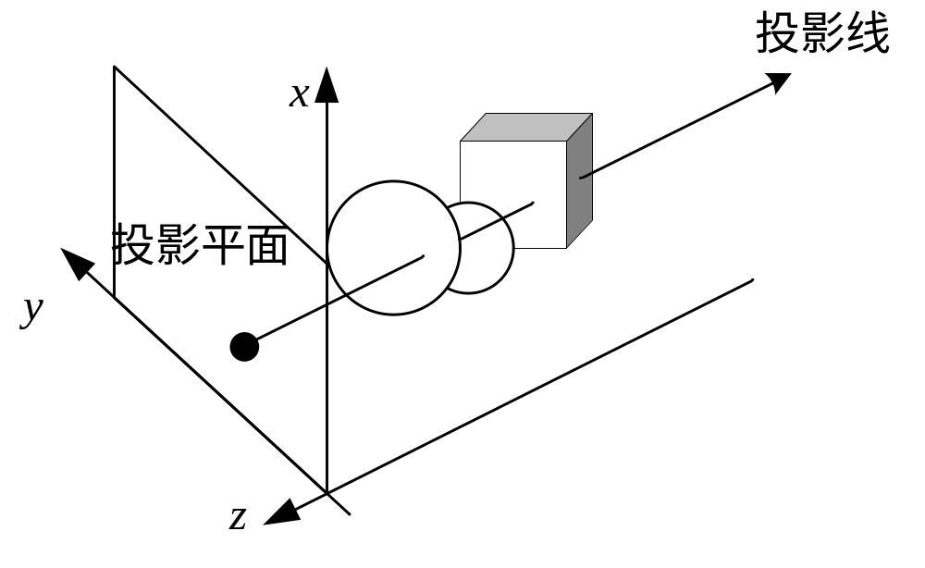
6.1.5 光线投射算法
算法原理
光线投射算法
Notes:
*
1999年7月07/16/96
*
<number>##

Slide 38
光线投射算法
算法步骤
  通过视点和投影平面（显示屏幕）上的所有像素点作一入射线，形成投影线。
  将任一投影线与场景中的所有多边形求交。
  若有交点，则将所有交点按z值的大小进行排序，取出最近交点所属多边形的颜色；若没有交点，则取出背景的颜色。
  将该射线穿过的像素点置为取出的颜色。
光线投射算法对于包含曲面，特别是包含球面的场景有很高的效率。
Notes:
*
1999年7月07/16/96
*
<number>##

Slide 39
光线投射算法
光线投射算法可看作是z缓冲器算法的一种变形
z缓冲器算法:
每次处理一个面
片,对面片上的
每个投影点计算
z值，计算出来
的值与以前保存
的z值进行比较
，从而确定每个
像素所对应的可
见面片
光线投射算法:
每次处理一个像
素，并沿光线的
投射路径计算出
该像素所对应的
所有面片的z值
。

Slide 40
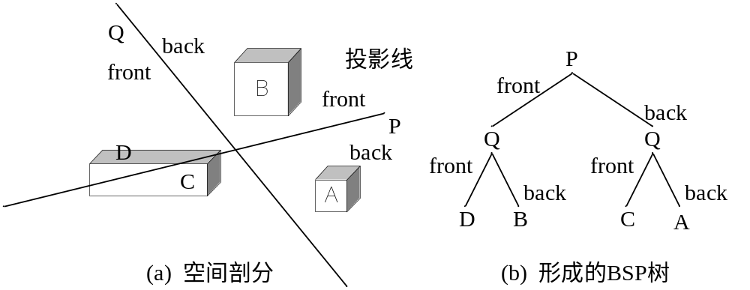
6.1.6 BSP树算法
算法原理：对场景所含景物多边形递归地进行二叉分类的过程。
BSP树算法原理
BSP算法适合在场景不变、视点变化的场合
Notes:
*
1999年7月07/16/96
*
<number>##

Slide 41
6.1.7 多边形区域排序算法
算法原理
将多边形按深度值由小到大排序，用前面的可见多边形去切割位于其后的多边形，使得最终每一个多边形要么是完全可见的，要么是完全不可见的。
A
B
B_{in}
Notes:
*
1999年7月07/16/96
*
<number>##

Slide 42
多边形区域排序算法
（1）初始化：将场景中的多边形全部放入集合M中，集合N、L置为空。
（2）若集合M中的多边形的个数为1，则从集合M中取出该多边形放入N中，转（6）。否则对M中的所有多边形按z_{min}(P)由大到小（由近到远）的顺序进行预排序，放入L中。
（3）从L中取出当前深度（z值）最大的多边形，即最近的多边形作为裁剪多边形P_{A}，求出该多边形在xoy面上的投影多边形A。且从集合M和L中去掉P_{A}。

Slide 43
多边形区域排序算法
（4）若L为空，则将P_{A}放入N中（可见面），转(2)。否则，从L中取出一个多边形P_{B}，并从集合L中去掉P_{B}，用A对P_{B}的投影B进行裁剪，得到B_{in}。
（5）若B_{in}为空，即没有重叠部分，转（4）；否则求出重叠多边形P_{Ain}和P_{Bin}各自顶点的z值，据此比较其深度，以确定P_{A}是否是离视点较近的多边形。若是，将多边形P_{B}从M中去掉，将P_{Bout}加入到M中，转（4）；否则，将多边形P_{Aout}放入M中，L置空，转（2）。
（6）扫描转换集合N中的多边形。

Slide 44
6.1.8 OpenGL中的消隐
多边形剔除：主要用于去除多边形物体本身的不可见面，以提高图形系统的性能。
glEnable(GL_CULL_FACE);
glCullFace (mode);
glDisable(GL_CULL_FACE);
Notes:
*
1999年7月07/16/96
*
<number>##

Slide 45
OpenGL中的消隐
深度测试： OpenGL中的深度测试是采用深度缓存器算法，消除场景中的不可见面。
glDepthRange (nearNormDepth, farNormalDepth);
glClearDepth (maxDepth);
glClear(GL_DEPTH_BUFFER_BIT);
glDepthFunc(func);
Notes:
*
1999年7月07/16/96
*
<number>##

Slide 46
6.2 光照处理
基本概念
简单光照模型
基于简单光照模型的多边形绘制
透明处理
产生阴影
整体光照模型与光线追踪
OpenGL中的光照与表面绘制函数

Slide 47
基本概念
光强（度）：描述物体表面朝某方向辐射光的颜色，是一个既能表示光能大小又能表示其色彩组成的物理量。

Slide 48
基本概念
光照模型（Illumination model），也称明暗模型，主要用于物体表面某点处的光强度计算。
  简单的光照模型：仅考虑光源照射在物体表面产生的反射光
  复杂的光照模型：除考虑反射光外，还考虑周围环境光对物体表面的影响、物体的透明度、阴影处理、物体表面细节的处理、光源的位置和个数等

Slide 49
6.2.1 简单光照模型
环境光
漫反射光
镜面反射光
光强衰减
颜色处理

Slide 50
简单光照模型
简单光照模型中只考虑反射光的作用。
反射光由环境光、漫反射光和镜面反射光三部分组成。

Slide 51
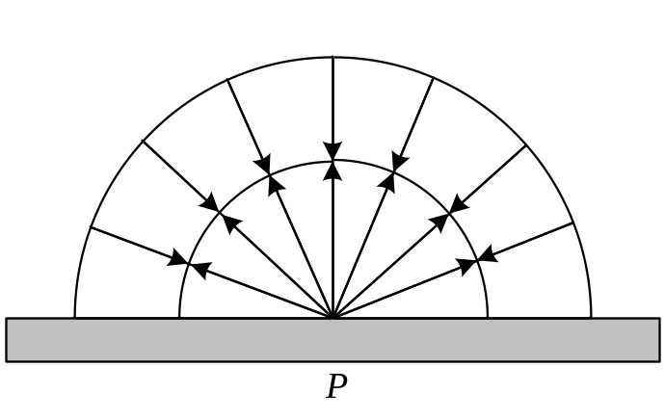
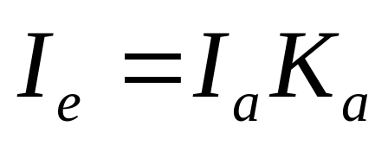
环境光（Background Light）
特点：照射在物体上的光来自周围各个方向，又均匀地向各个方向反射。
P点对环境光的反射强度为
图1 环境光的反射

Slide 52
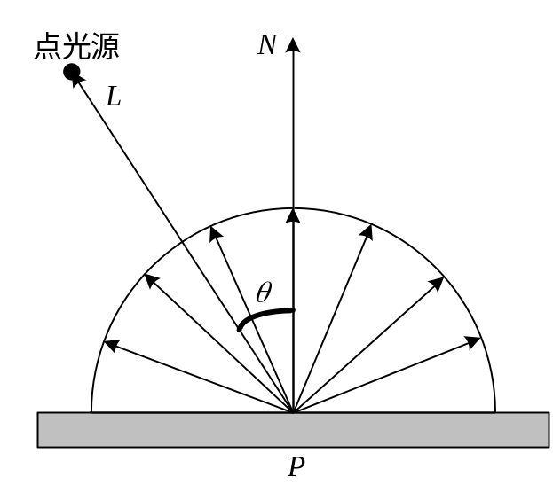
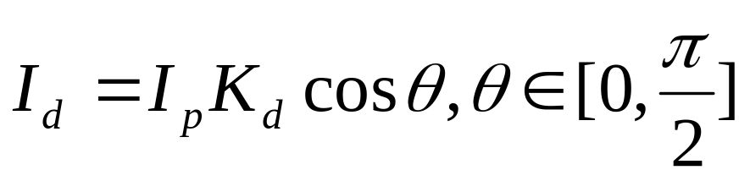
漫反射光（Diffuse Reflection）
一个粗糙的、无光泽的表面呈现为漫反射。
特点：光源来自一个方向，反射光均匀地射向各个方向。
由Lambert余弦定理可
得点P处漫反射光的强度为：
图2 漫反射

Slide 53
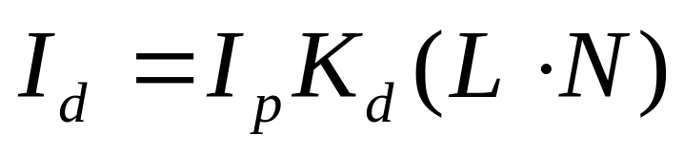
漫反射光（Diffuse Reflection）
若L和N都已规格化为单位矢量，则有
图2 漫反射

Slide 54
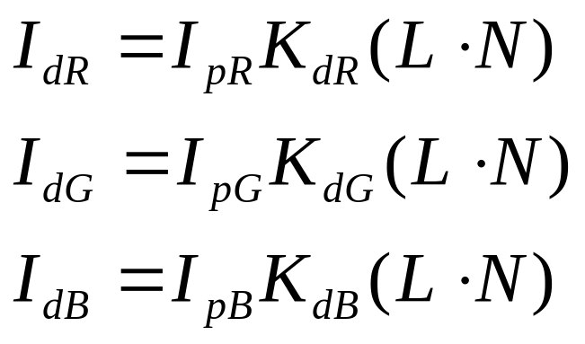
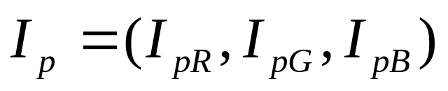
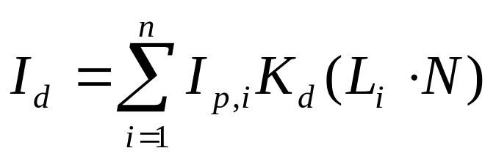
漫反射光（Diffuse Reflection）
用R、G、B三个分量表示入射光的光强
对于多个漫反射光源

Slide 55
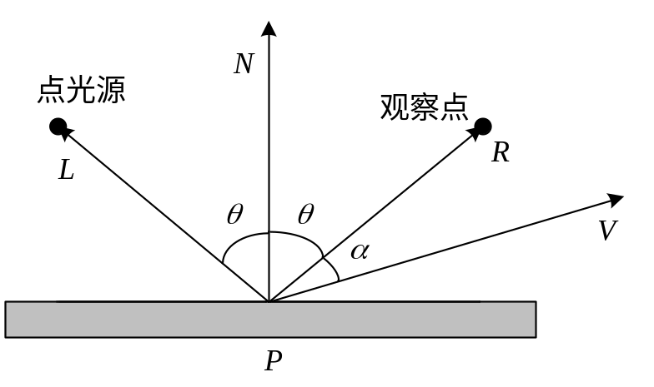
镜面反射光
镜面反射遵循反射定律，入射光和反射光分别位于表面法矢的两侧。
如果观察者正好处在P点的镜面反射方向上，就会看到一个比周围
亮得多的高光点。
图3 镜面反射

Slide 56
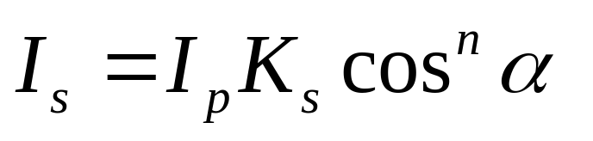
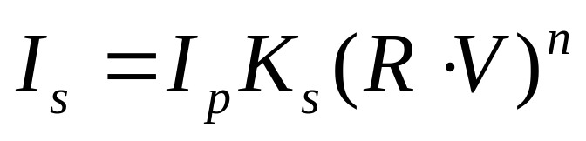
镜面反射光
镜面反射情况由Phong模型给出：
若R和V已规格化为单
位矢量，则：
图3 镜面反射

Slide 57
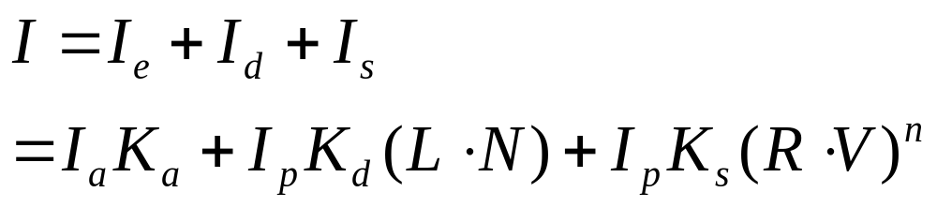
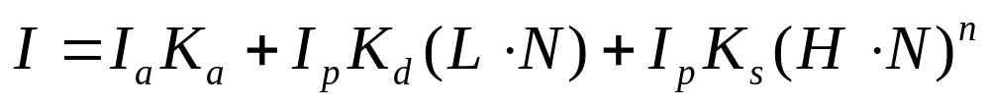
物体表面光强计算
从视点观察到物体上任一点P处的光强度I应为环境光反射光强度I_{e}、漫反射光强度I_{d}以及镜面反射光的光强度I_{s}的总和：

Slide 58
光强衰减
光在传播的过程中，其能量会发生衰减。光照模型中必须考虑光强衰减，否则会影响生成图形的真实效果。
光强的衰减可以采用常数衰减、一次函数衰减和二次函数衰减等。

Slide 59
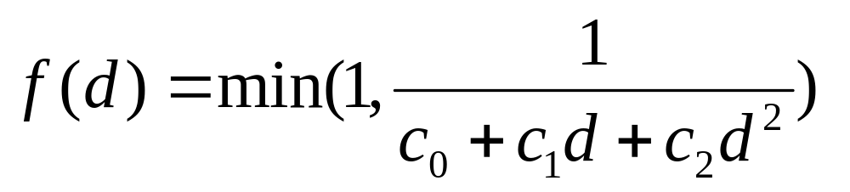
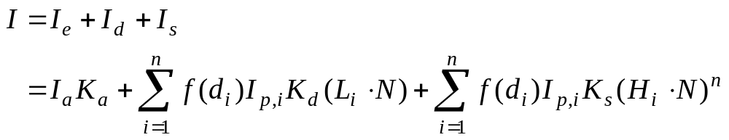
光强衰减
常用的二次衰减函数

Slide 60
颜色
选择颜色模型（color model）
  面向硬件的颜色模型：RGB、CMY
  面向视觉感知的颜色模型：HSI
为颜色分量指定光照模型
Notes:
*
1999年7月07/16/96
*
<number>##

Slide 61
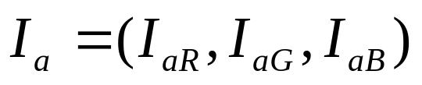



颜色
以RGB颜色模型为例
  环境光强度：
  入射光强度：
  环境光反射系数：
  漫反射系数：
  镜面反射系数：

Slide 62

颜色
光强计算公式：

Slide 63


颜色

Slide 64
6.2.2 基于简单光照模型的多边形绘制
恒定光强的多边形绘制
Gouraud明暗处理
Phong明暗处理

Slide 65
恒定光强的多边形绘制
只用一种颜色绘制整个多边形
  光源在无穷远处，则多边形上所有点的L·N为常数，衰减函数也是一个常数。
  视点在无穷远处，则多边形上所有点的V·R为常数。
  多边形是景物表面的精确表示，即不是一个含曲线面景物的近似表示。

Slide 66
Gouraud明暗处理
Gouraud明暗处理方法，又称为亮度插值明暗处理，它通过对多边形顶点颜色进行线性插值来绘制其内部各点，其步骤为：
  计算每个多边形顶点处的平均单位法矢量；
  对每个顶点根据简单光照模型来计算其光强；
  在多边形表面上将顶点强度进行线性插值。

Slide 67

Gouraud明暗处理
双线性插值方法
图4 Gouraud 明暗处理的双线性插值

Slide 68
Phong明暗处理
Phong明暗处理方法，又称为法矢量插值明暗处理，它对多边形顶点的法矢量进行插值以产生中间各点的法矢量，其步骤为：
  计算每个多边形顶点处的平均单位法矢量；
  用双线性插值方法求得多边形内部各点的法矢量。
  最后按光照模型确定多边形内部各点的光强。

Slide 69

Phong明暗处理
矢量双线性插值方法
图5 Phong明暗处理的矢量双线性插值

Slide 70

6.2.3 透明处理
图6 透明表面的光强包括反射光和折射光

Slide 71


透明处理
图7 简单的透明处理

Slide 72



透明处理
图8 光的折射

Slide 73
6.2.4 产生阴影
阴影是由于物体截断了光线而产生的，所以如果光源位于物体一侧的话，阴影总是位于物体的另一侧，也就是与光源相反的一侧。
从理论上来说，从视点以及从光源看过去都是可见的面不会落在阴影中，只有那些从视点看过去是可见的，而从光源看过去是不可见的面，肯定落在阴影之内。

Slide 74
产生阴影
产生具有阴影的图形绘制算法
  将视点移到光源位置，用多边形区域排序消隐算法，将多边形分成两大类：向光多边形和背光多边形。
  将视点移到原来的观察位置，对向光多边形和背光多边形进行消隐，并选用一种光照模型计算多边形的亮度，就可得到有阴影效果的图形。

Slide 75
6.2.5 整体光照模型与光线跟踪
整体光照模型
Whitted光照模型
光线跟踪算法

Slide 76
整体光照模型
一个完整的光照明模型应该包括由光源和环境引起的漫反射分量、镜面反射分量、规则透射分量以及漫透射分量等。
  仅考虑由光源引起的漫反射分量和镜面反射分量，而环境反射分量则简单地用一常数来代替，这类光照模型称为局部光照模型。
  能同时模拟光源和环境照明效果的光照模型称为整体光照模型。

Slide 77


Whitted光照模型
Whitted在简单光照模型中增加了环境镜面反射光和环境规则透射光，以模拟周围环境的光投射在景物表面上产生的理想镜面反射和规则透射现象。
图9 物体表面的镜面反射和投射

Slide 78

光线跟踪算法
光线跟踪（Ray Tracing）方法基于几何光学的原理，通过模拟光的传播路径来确定反射、折射和阴影等。
图10 光线跟踪算法

Slide 79
光线跟踪算法
从视点出发，确定穿过每个像素中心的光线路径，然后，沿这束光线累计光强，并将最终值赋给相应像素。
对于每一像素光线，对场景中的所有物体表面进行测试以确定其是否与该光线相交，并计算出交点的深度，深度最大（z值）的交点即为该像素对应的可见点。然后，继续考察通过该可见点的从属光线（Secondary Rays）。

Slide 80
光线跟踪算法
对每条从属光线重复过程：与场景中的所有物体求交。然后递归地在沿从属光线方向最近的物体表面上生成下一折射和反射光线。当由每个像素出发的光线在场景中被反射和折射时，逐个将相交物体表面加入到一个二叉光线跟踪树中。当树中的一束光线到达预定的最大深度或到达某光源时，就停止跟踪。

Slide 81

光线跟踪算法
图11 光线跟踪及光线跟踪树

Slide 82
光线跟踪算法
可以从光线跟踪树的叶结点开始，累计光强贡献以确定某像素处的光强大小。树中每个结点的光强由树中的子结点处继承而来，但光强大小随距离而衰减。像素光强是光线树根结点处的衰减光强的总和。

Slide 83
光线跟踪反走样
将光线跟踪算法与过采样方式结合起来，可归纳如下：
（1）对每一像素的角点计算光线跟踪的光强。
（2）比较像素4个角点的光强，确定要进行细分的像素。
（3）对细分后新增的角点计算光线跟踪的光强。然后，重复（2）和（3），直到各角点的光强比较接近为止。
（4）加权平均求出投影平面上各像素点的光强。

Slide 84
6.2.6 OpenGL中的光照处理
点光源
全局光照
表面材质
透明处理

Slide 85
点光源
在OpenGL场景描述中可以包含多个点光源，光源的各种属性设置使用下面的函数指定。
void glLight{if} (GLenum light, GLenum pname, TYPE param);
void glLight{if}v (GLenum light, GLenum pname, TYPE *param);

Slide 86
点光源
pname取值 | 默认值 | 含义
GL_AMBIENT | (0.0, 0.0, 0.0, 1.0) | 光源中环境光分量
GL_DIFFUSE | (1.0, 1.0, 1.0, 1.0) 或(0.0, 0.0, 0.0, 1.0) | 光源中漫反射光分量
GL_SPECULAR | (1.0, 1.0, 1.0, 1.0) 或(0.0, 0.0, 0.0, 1.0) | 光源中镜面光分量
GL_POSITION | (0.0, 0.0, 1.0, 0.0) | 光源的坐标位置
GL_SPOT_DIRECTION | (0.0, 0.0, -1.0) | 光源聚光灯方向矢量
GL_SPOT_EXPONENT | (0.0) | 聚光指数
GL_SPOT_CUTOFF | 180.0 | 聚光截止角
GL_CONSTANT_ATTENUATION | 1.0 | 固定衰减因子
GL_LINEAR_ATTENUATION | 0.0 | 线性衰减因子
GL_QUADRATIC_ATTENUATION | 0.0 | 二次衰减因子

Slide 87
点光源
点光源的颜色
点光源的位置和类型
聚光灯
光强度衰减

Slide 88
点光源
在OpenGL中，必须明确启用或禁用光照。默认情况下，不启用光照，此时使用当前颜色绘制图形，不进行法线矢量、光源、光照模型、材质属性的相关的计算。要启用光照，可以使用函数：
glEnable(GL_LIGHTING);
指定了光源的参数后，需要使用函数启用light指定的光源：
glEnable(light);

Slide 89
OpenGL材质属性
在OpenGL中，下面的函数用于指定材质属性
void glMaterial{if} (GLenum face, GLenum pname, TYPE param);
void glMaterial{if}v (GLenum face, GLenum pname, TYPE *param);
pname取值 | 默认值 | 含义
GL_AMBIENT | (0.2, 0.2, 0.2, 1.0) | 材质对环境光的反射系数
GL_DIFFUSE | (0.8, 0.8, 0.8, 1.0) | 材质对漫射光的反射系数
GL_AMBIENT_AND_DIFFUSE |  | 材质对环境光和漫射光的反射系数
GL_SPECULAR | (0.0, 0.0, 0.0, 1.0) | 材质对镜面光的反射系统
GL_SHININESS | 0.0 | 镜面反射指数
GL_EMISSION | (0.0, 0.0, 0.1, 1.0) | 材质的发射光颜色
GL_COLOR_INDEXS | (0, 1, 1) | 环境颜色索引、漫反射颜色索引和镜面反射颜色索引

Slide 90
OpenGL材质属性
OpenGL提供颜色材质模式：
void glColorMaterial (GLenum face, GLenum mode);
glEnable(GL_COLOR_MATERIAL);
颜色材质模式中，可以通过glColor函数来指定物体表面的颜色，而相应的材质属性将通过颜色值和光源的RGB值计算出来。

Slide 91
OpenGL全局光照
在OpenGL中，下面的函数用于指定全局光照（相当于背景光）
void glLightMode{if} (GLenum pname，TYPE param);
void glLightMode{if}v (GLenum pname，TYPE *param);
pname取值 | 默认值 | 含义
GL_LIGHT_MODEL_AMBIENT | (0.2, 0.2, 0.2, 1.0) | 整个场景的环境光成分
GL_LIGHT_MODEL_LOCAL_VIEWER | GL_FALSE | 如何计算镜面反射角
GL_LIGHT_MODEL_TWO_SIDE | GL_FALSE | 单面光照还是双面光照
GL_LIGHT_MODEL_COLOR_CONTROL | GL_SINGLE_COLOR | 镜面反射颜色是否独立于环境颜色、散射颜色

Slide 92
透明处理
OpenGL中使用混合实现透明处理。
混合操作是指将输入对象（源）的颜色值与当前存储在帧缓存中的像素（目标）颜色值合并的过程。

Slide 93
透明处理
开启混合操作
glEnable(GL_BLEND);
指定计算源因子和目标因子的计算方式
void glBlendFunc(GLenum srcfactor, GLenum destfactor);

Slide 94
透明处理
常量 | RGB混合因子 | alpha混合因子
GL _ZERO | (0, 0, 0) | 0
GL_ONE | (1, 1, 1) | 1
GL_SRC_COLOR | (R_{s}, G_{s}, B_{s}) | A_{s}
GL_ONE_MINUS_SRC_COLOR | (1, 1, 1)- (R_{s}, G_{s}, B_{s}) | 1-A_{s}
GL_DST_COLOR | (R_{d}, G_{d}, B_{d}) | A_{d}
GL_ONE_MINUS_DST_COLOR | (1, 1, 1)- (R_{d}, G_{d}, B_{d}) | 1-A_{d}
GL _SRC_ALPHA | (A_{s}, A_{s}, A_{s}) | A_{s}
GL_ONE_MINUS_SRC_ALPHA | (1, 1, 1)- (A_{s}, A_{s}, A_{s}) | 1-A_{s}
GL_DST_ALPHA | (A_{d}, A_{d}, A_{d}) | A_{d}
GL_ONE_MINUS_DST_ALPHA | (1, 1, 1)- (A_{d}, A_{d}, A_{d}) | 1-A_{d}
GL_CONSTANT_COLOR | (R_{c}, G_{c}, B_{c}) | A_{c}
GL_ONE_MINUS_CONSTANT_COLOR | (1, 1, 1)- (R_{c}, G_{c}, B_{c}) | 1-A_{c}
GL_CONSTANT_ALPHA | (A_{c}, A_{c}, A_{c}) | A_{c}
GL_ONE_MINUS_CONSTANT_ALPHA | (1, 1, 1)- (A_{c}, A_{c}, A_{c}) | 1-A_{c}
GL_SRC_ALPHA_SATURATE | (f, f, f); f=min(A_{s}, 1-A_{d}) | 1

Slide 95
透明处理
进行混合计算
假定计算出的源和目标混合因子分别为（S_{r}，S_{g}，S_{b}，S_{a}）和（D_{r}，D_{g}，D_{b}，D_{a}），并且分别使用下标s和d区分表示源和目标的RGBA值，则混合后的RGBA值如下：
（R_{s}S_{r}+ R_{d}D_{r}，G_{s}S_{g}+G_{d} D_{g}，B_{s}S_{b} +B_{d}D_{b}，A_{s}S_{a} +A_{d}D_{a}）

Slide 96
The End!

